Slide 1
Муниципальное бюджетное дошкольное образовательное учреждение детский сад комбинированного вида №5 «Березка» г. Белогорска Республики Крым
Профессиональная компетентность педагогов в условиях введения и реализации ФГОС ДО и ФОП ДО
Подготовила: воспитатель Чубатенко М.Н.
2024 г.

Slide 2
Нормативно-правовые документы
Федеральный закон «Об образовании в РФ» (от 29 декабря 2012 г. № 273-ФЗ);
Федеральный государственный образовательный стандарт дошкольного образования (Пр.Мин.Обр.РФ от 17 октября 2013 г. № 1155);
Профессиональный стандарт педагога (воспитатель, учитель) (Пр.Мин.труда и соц.защиты РФ от «18» октября 2013 г. № 544-н)
Федеральная образовательная программа дошкольного образования ( приказ Министерства просвещения Российской Федерации от 25 ноября
2022 г. ,№1028)

Slide 3
Компетентный – знающий, осведомленный, авторитетный в какой-нибудь области.
С.И.Ожегов «Толковый словарь
русского языка»
Компетенция - способность применять знания, умения и практический опыт для успешной трудовой деятельности

Slide 4
Профессионализм – это особое свойство людей систематически, эффективно и надежно выполнять сложную деятельность в самых разнообразных условиях.

Slide 5
Профессиональная компетентность педагога – это многофакторное явление, включающее в себя систему теоретических знаний педагога и способов их применения в конкретных педагогических ситуациях, ценностные ориентации педагога, а также интегративные показатели его культуры.

Slide 6
Критерии оценки уровня профессиональной компетентности педагогов
1. Владение современными педагогическими технологиями и их применение в профессиональной деятельности.
2. Готовность решать профессиональные предметные задачи.
3. Способность контролировать свою деятельность в соответствии с принятыми нормами и правилами.

Slide 7
Педагог ДОУ должен быть компетентным в вопросах организации и содержания различных видов деятельности:
воспитательно - образовательной;
учебно - методической;
социально - педагогической.

Slide 8
Профессиональное развитие педагогов в условиях введения и реализации ФГОС ДО и ФОП ДО ориентировано на развитие следующих педагогических умений:
исследовательских
проектировочных
организаторских
коммуникативных
конструктивных

Slide 9
Основные пути развития профессиональной компетентности педагога:
работа в методических объединениях, творческих группах;
исследовательская, экспериментальная деятельность;
инновационная деятельность, освоение новых педагогических технологий;
Изучение информационно-компьютерных технологий;
активное участие в педагогических конкурсах, мастер-классах, интернет-конкурсах, вебинарах, семинарах, конференциях и т.д.;
обобщение педагогического опыта;
систематическое прохождение курсов повышения квалификации.

Slide 10
Воспитать творчески самостоятельную, развивающуюся личность ребенка может только тот педагог, который стремится к самосовершенствованию, обладает высоким уровнем знаний и умений, способен к проектно-исследовательской деятельности, то есть профессионально – компетентный педагог.

Slide 11
Именно повышение компетентности и профессионализма педагога есть необходимое условие повышения качества как педагогического процесса, так и качества дошкольного образования в целом.

Slide 12
В.А.Сухомлинский
В душе каждого ребёнка есть невидимые струны. Если тронуть их умелой рукой, они красиво зазвучат.

Slide 13
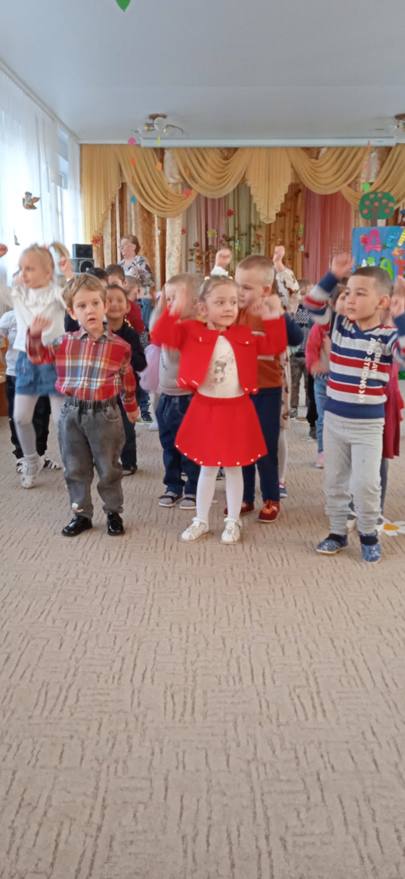
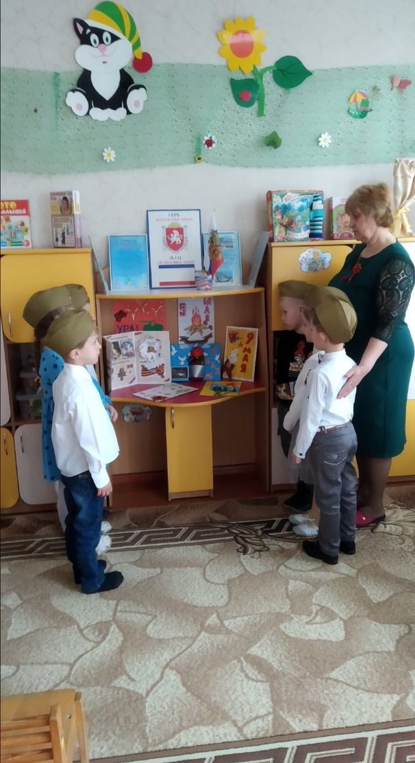

Slide 14
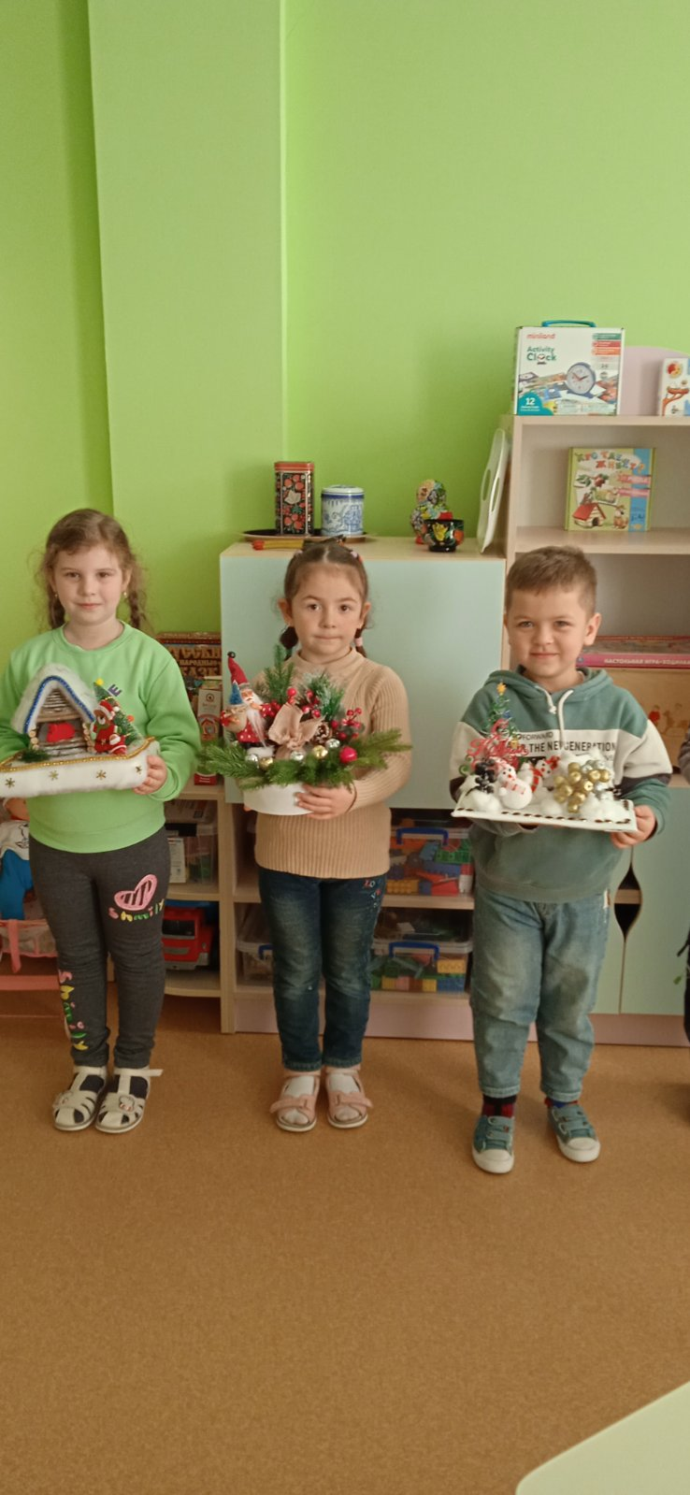
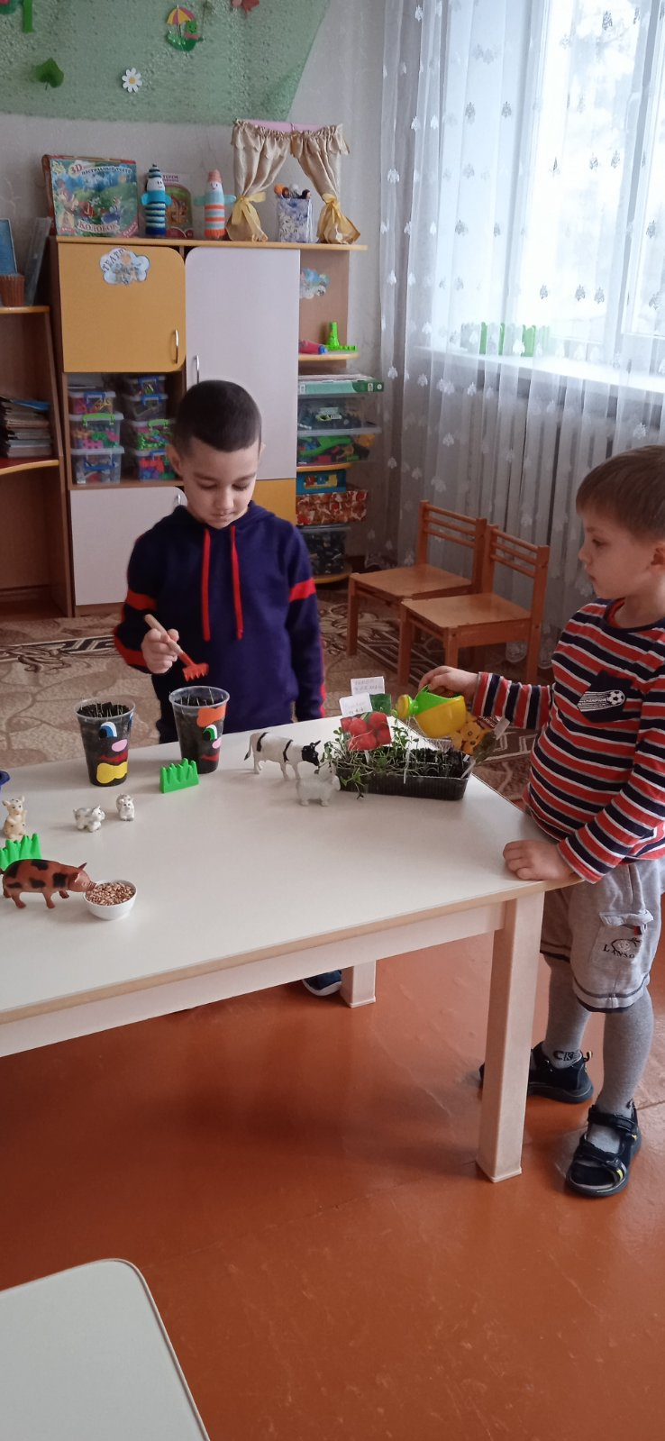

Slide 15
Спасибо за внимание!

